Slide 1
BILD-IT JAVA
LEKCIJA 15: KOLEKCIJE

Slide 2
KOLEKCIJE
Sta su to kolekcije?

Slide 3
KOLEKCIJE
Kolekcija - objekt koji grupise vise elemenata u jednu cijelinu.
Kolekcije koristimo da pohranimo, da pristupamo i da manipulisemo skupovima podataka.
Tipicno, kolekcije predstavljaju podatke koji formiraju prirodnu cijelinu - spil karata, postansko sanduce, telefonski imenik...

Slide 4
NIZOVI
Nisu li nizovi kolekcije elemenata istog tipa grupisanih zajedno?
Zasto koristiti kolekcije kada imamo nizove?
(Nizovi su tako cool.)

Slide 5
COLLECTIONS FRAMEWORK
Prednosti JCF:
Umanjuju programerski napor
Poboljsavaju brzinu i kvalitetu nasih programa
Eliminisu napor dizajniranja novih API-a
Poboljsavaju interoperabilnost medju API-ima
Umanjuju napor ucenja i koristenja novih API-a
Software reusability
Raznovrsnost struktura podataka

Slide 6
COLLECTIONS FRAMEWORK
Collections Framework - unificiran nacin predstavljanja i manipuliranja kolekcijama.
Sastoji se od:
Interfacea - apstraktni tipovi podataka.
Implementacija - konkretne implementacije.
Algoritama - metode koje izvrsavaju korisne radnje.

Slide 7
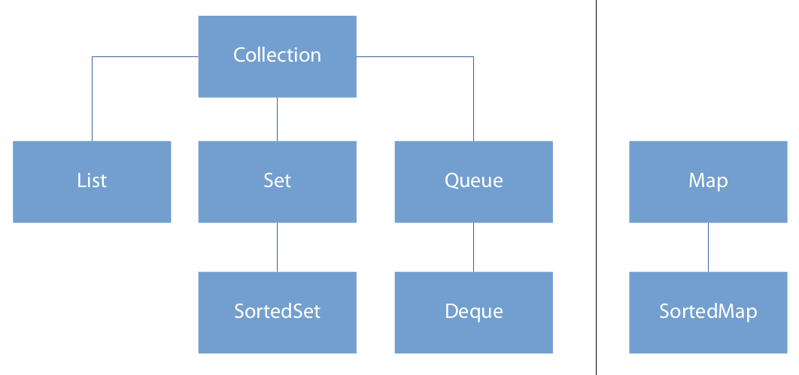
INTERFACES

Slide 8
INTERFACES
Interface moze, i jeste, implementiran od strane vise data struktura
Interface definise funkcionalne karakteristike (sorted npr.)
Interface cesto koristimo kao data type
Svaki interface ima najpopularniju implementaciju

Slide 9
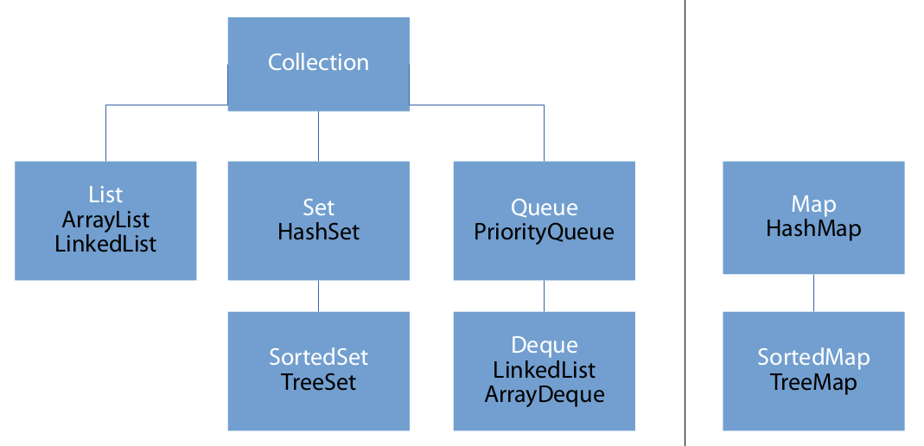
IMPLEMENTACIJE

Slide 10
IMPLEMENTACIJE
Implementacija - specificna struktura podataka
Svaka implementacija - drugaciji performance
Concrete & Instantiable

Slide 11
COLLECTION INTERFACE
Collection definise metode koje nam omogucavaju da:
saznamo koliko elemenata ima u kolekciji (size, isEmpty)
saznamo da li je element prisutan u kolekciji (contains)
dodamo ili uklonimo element (add, remove)
prodjemo kroz cijeli kolekciju (iterator)
Ukratko - definise sve sto ocekujemo od kolekcija

Slide 12
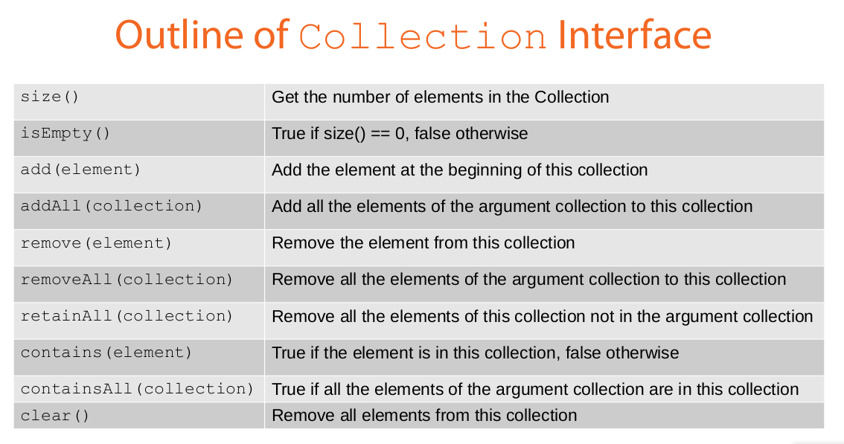

Slide 13
LIST INTERFACE
Lista je ordered kolekcija.
Moze sadrzavati duplikate.
Omogucava nam positional/direct/random access - manipulaciju elementima na osnovu njihove numericke pozicije unutar liste.
2 popularne implementacije - ArrayList & LinkedList

Slide 14
ARRAYLIST
Dynamically resizing array.
Najpopularnija i najvise koristena kolekcija od svih. Default choice za general purpose liste.
fast random read access, fast iteration, manji memory footprint.

Slide 15
LINKEDLIST
Doubly-linked list - svaki element ima pointer na naredni i prethodni node.
Losiji performance za vecinu operacija.
Dodavanje i brisanje elemenata bolje performanse.

Slide 16
SET INTERFACE
Kolekcija koja ne moze sadrzavati duplikate / associative array.
Sadrzi samo metode definisane Collection interfaceom i dodaje restrikcije na duplikate.
Forsira hashcode / equals contract.
Popularne implementacije: HashSet, TreeSet & LinkedHashset.

Slide 17
HASHCODE / EQUALS
Ako overridate equals a ne hashcode metodu - kod ce raditi, u vecini slucajeva.
Vecina slucajeva ne ukljucuje spremanje u setove i rad sa algoritmima koji se oslanjaju na hashove.
UVIJEK overridajte hashcode i equals metodu sa istim poljima na umu.

Slide 18
SETS
Hashset - pohranjuje elemente unutar hash tablea, ne garantuje order of iteration, best performing.
TreeSet - garantuje iteration order, sporiji znatno od HashSeta. (sorting order)
LinkedHashSet - insertion order sorting, malo sporiji od Hashseta ali manje kaotican.

Slide 19
QUEUE INTERFACE
Kolekcije za cuvanje elemenata pred procesiranje
FIFO procesirani (osim priority queueova)
LinkedList (rijetko koristena) & PriorityQueue implementacije

Slide 20
DEQUEUE INTERFACE
Double-ended queue (deck)
FIFO & LIFO strukture
LinkedList & ArrayDeque implementacije
Skoro uvijek koristiti ArrayDeque ako zelimo queue ili deque

Slide 21
MAP INTERFACE
Kolekcija parova - mapiranje kljuceva na vrijednosti.
Mapa ne moze sadrzavati duplikate kljuceva.
Mapa moze sadrzavati duplikate vrijednosti.

Slide 22
MAP INTERFACE
Popularne implementacije: HashMap, TreeMap & LinkedHashMap
Ponasanja i performanse analogni istoimenim setovima

Slide 23
KOJU KOLEKCIJU KORISTITI?
Zavisno od problema koji zelimo rijesiti - ne postoji “najbolja” kolekcija
Istraziti prednosti i mane svake implementacije - ne birati prvu
Google, google, google

Slide 24
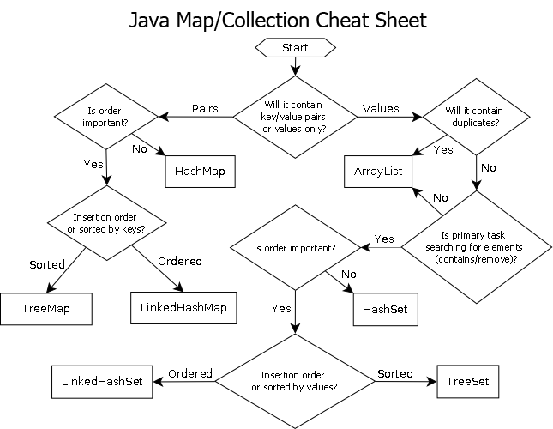

Slide 25
VJEŽBA
ZADACI

